Slide 1
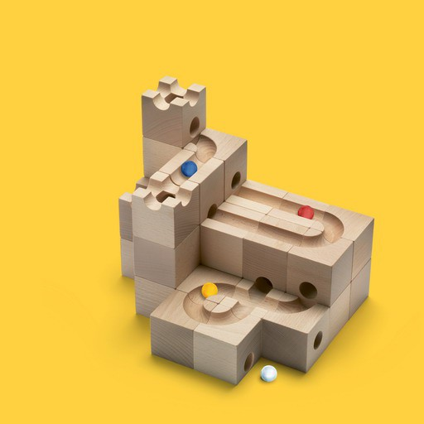
Проект «Учись, играя в КУБОРО»
Авторы проекта:
Команда учеников МОБУ СОШ № 65 города Сочи
«Юные инженеры Куборо»
Солодилов Кирилл
Шарап Иван
Манита Екатерина

Slide 2
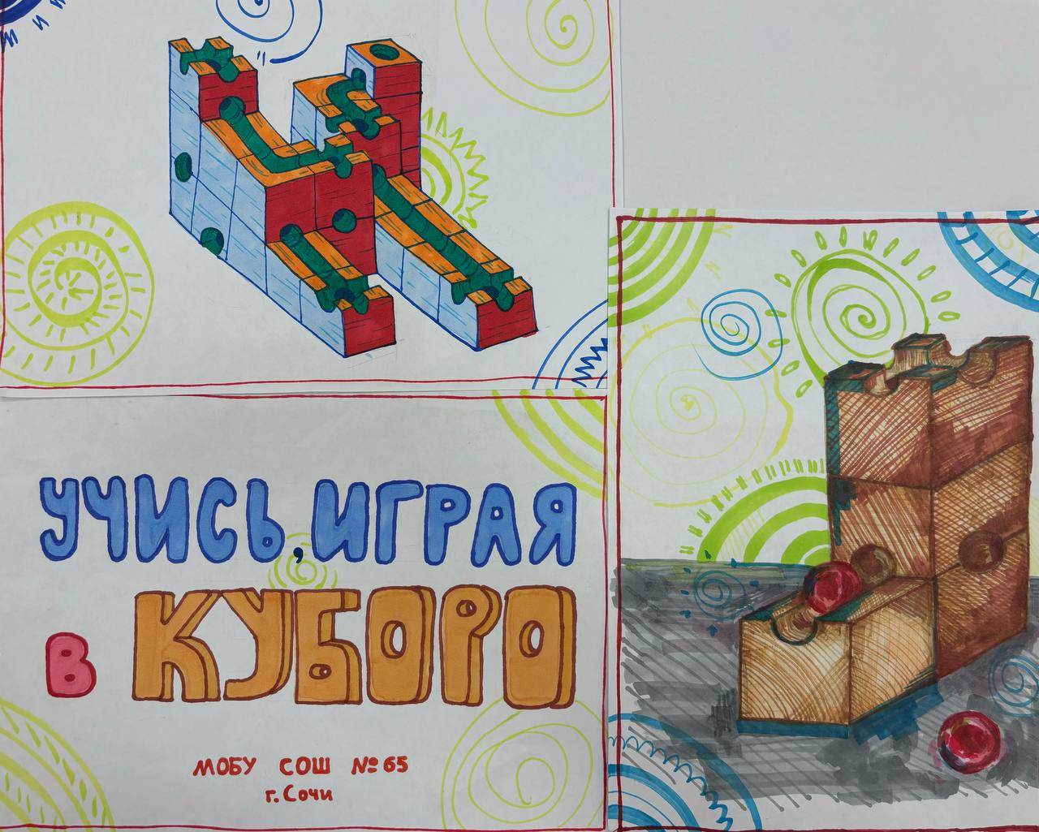

Slide 3
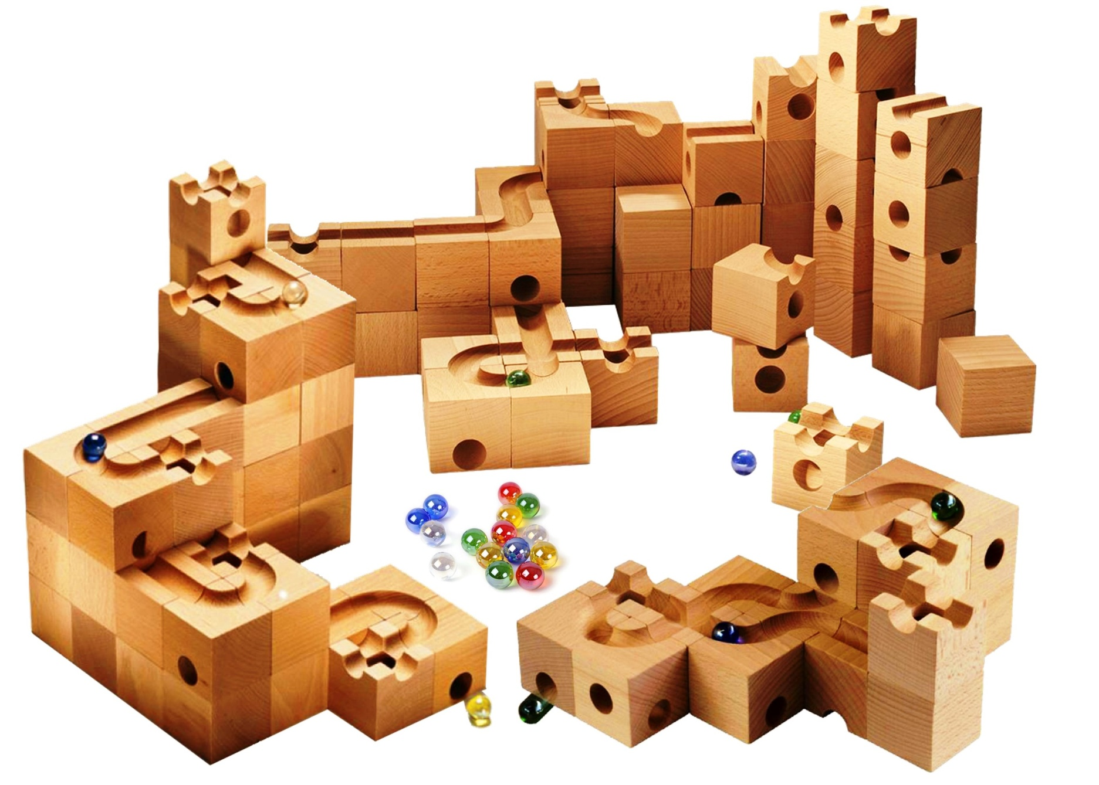
Конструктор «КУБОРО» - это занимательный материал, развивающий детскую фантазию, воображение, творческое начало.

Slide 4
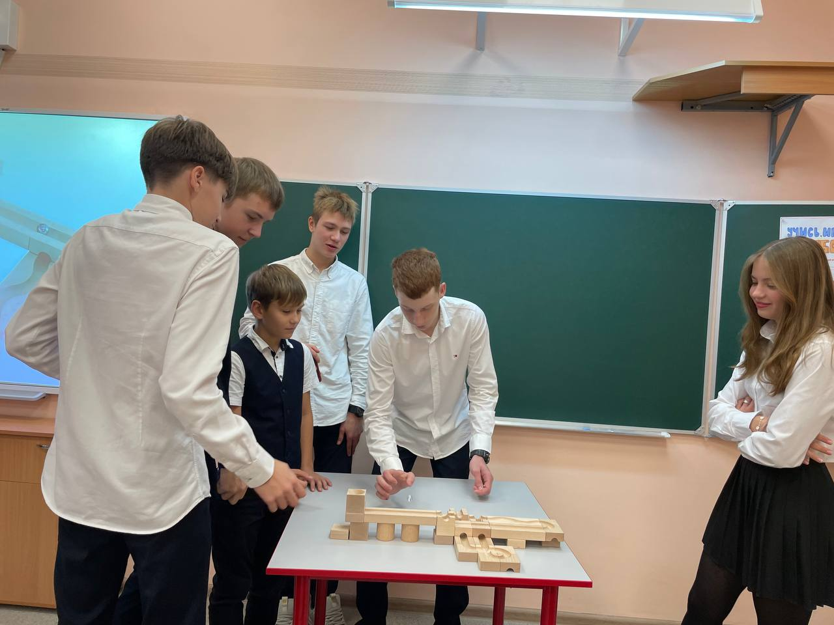
- КУБОРО дает всем детям, в том числе и детям с ОВЗ равные возможности освоить элементарные инженерные концепции, такие как построение конструкций, решения планирования. В ходе игровой деятельности дети становятся конструкторами, архитекторами и инженерами, играя, они придумывают и воплощают в жизнь свои идеи.

Slide 5
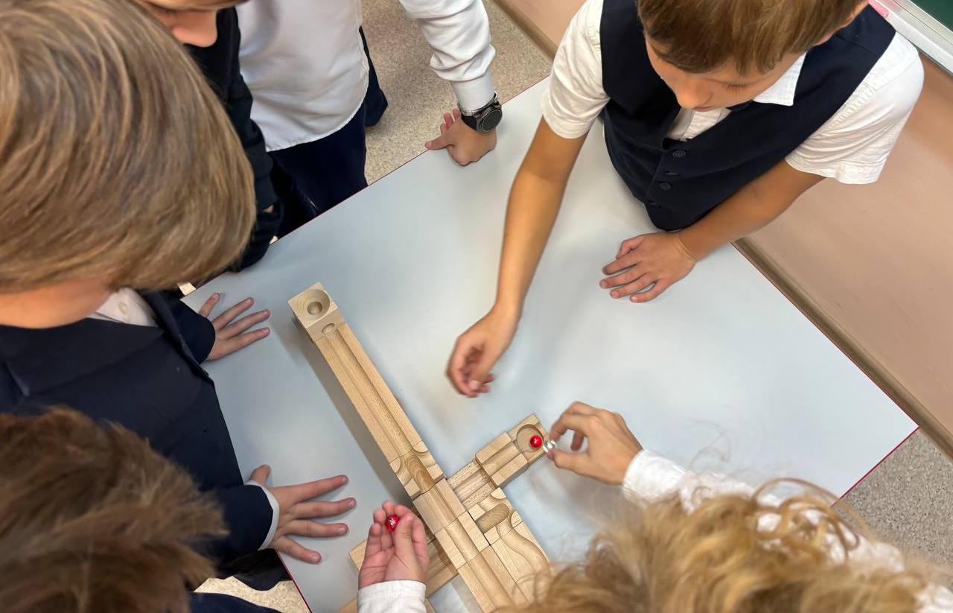
- КУБОРО Позволяет развивать мелкую моторику рук, тактильных ощущений, что способствует речевому и умственному развитию ребёнка. Также развиваются когнитивные способности, память, концентрация и умение работать в команде.

Slide 6
Цель проекта: Создать на базе МОБУ СОШ №65 города Сочи образовательную площадку для развития творческого мышления, проблемного мышления, сотрудничества и коммуникативных навыков у детей, а также стимулирование их инновационной мысли и интереса к современным и техническим дисциплинам.

Slide 7
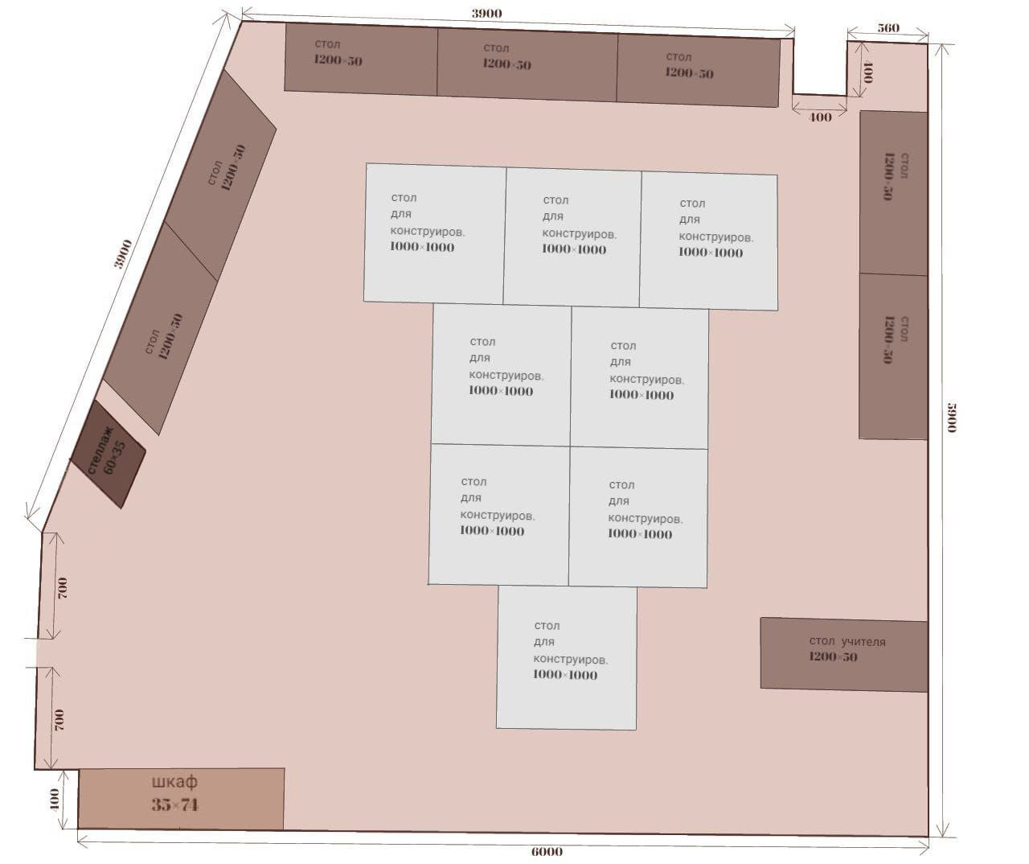
Задачи проекта:
Оснащение кабинета МОБУ СОШ №65 под площадку «Куборо».
План кабинета
Оснащение кабинета:
1. ПК – 15 шт.
2. Интерактивная панель – 1шт.
3. Струйное МФУ – 1шт.
4. Проектор -1 шт.
5. Комплекты Куборо-1 шт.
6. Столы для ПК – 7 шт.
7. Столы для учителя – 1шт.
7.Столы для конструирования – 8 шт.
8. Шкаф для хранения методической литературы и комплектов Куборо – 1 шт.
9. Стеллаж демонстрационный – 1 шт.

Slide 8
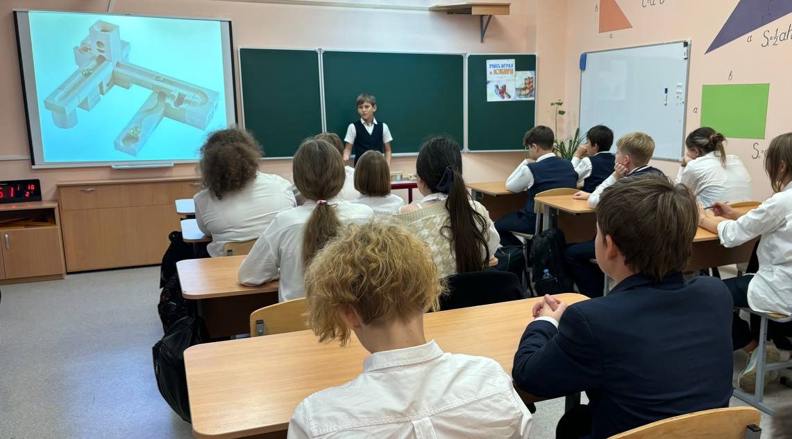
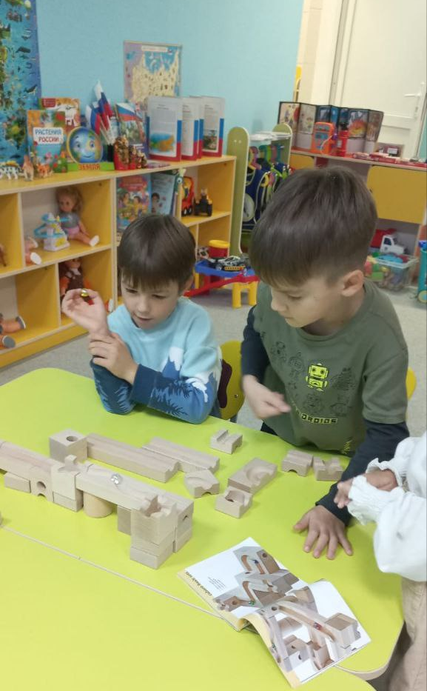
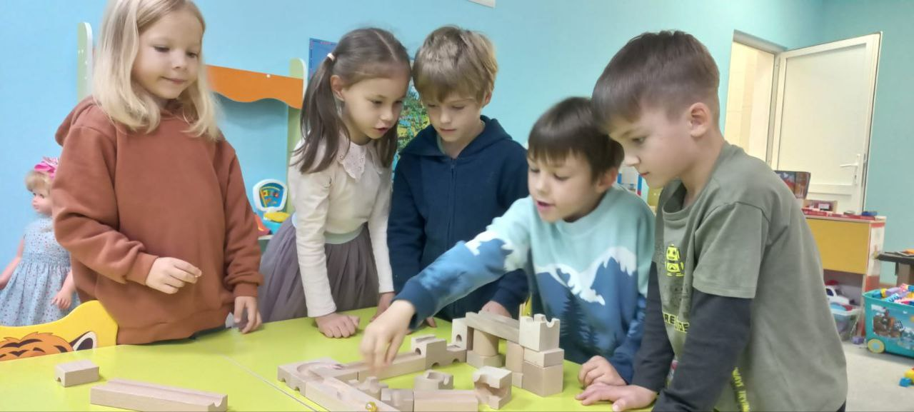
2. Внедрение инженерного направления в школе, а так же в дошкольном модуле через игровую и внеурочную деятельность с помощью «Куборо»;

Slide 9
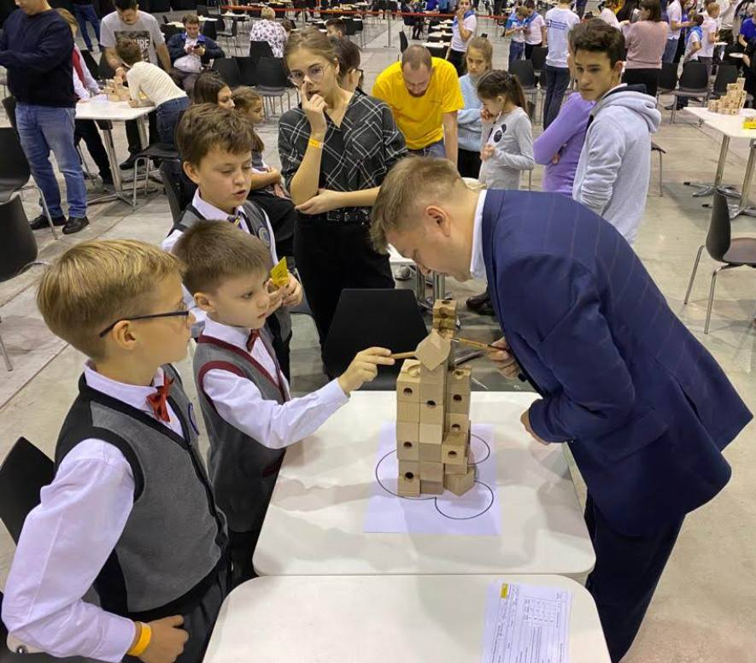
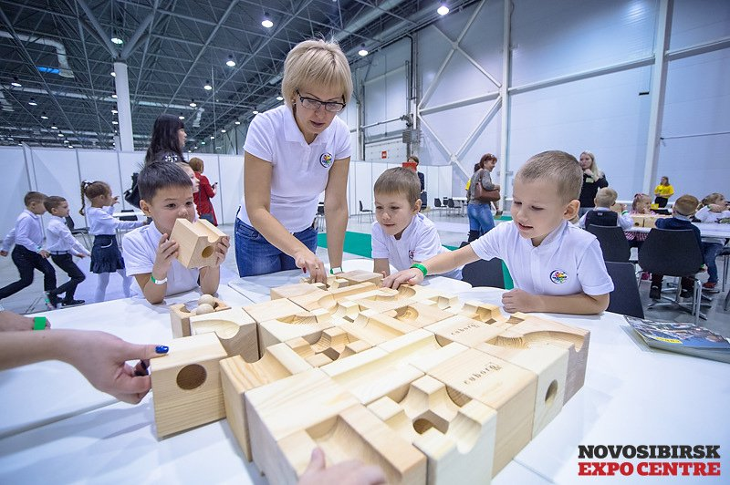
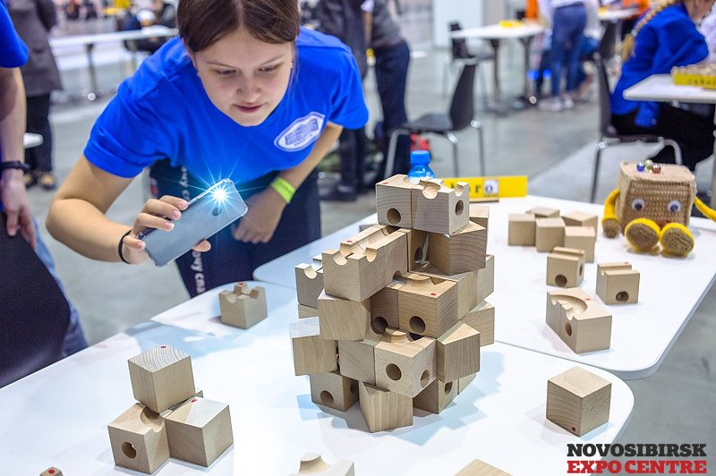
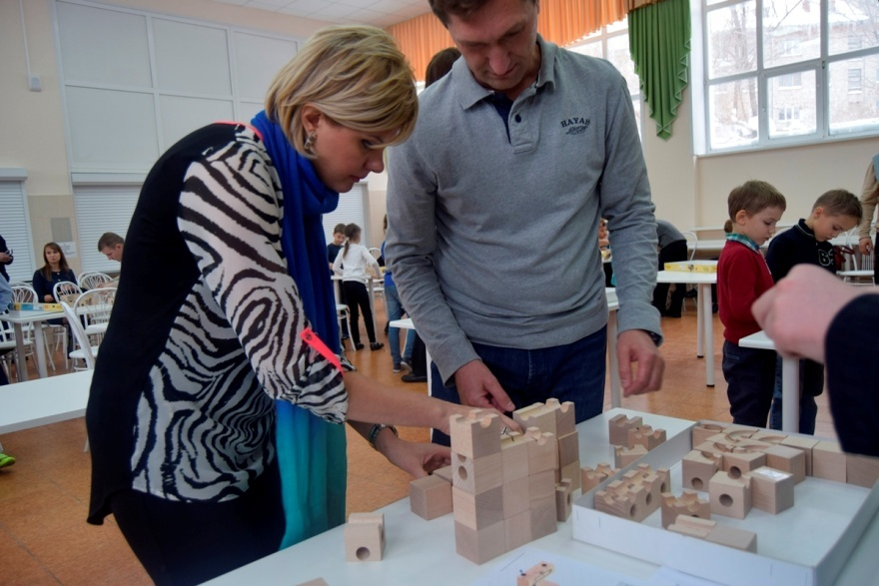
3. Создание условий для активного включения педагогов, родителей, обучающихся, воспитанников дошкольного модуля и социальных партнеров в деятельность площадки «Куборо»;

Slide 10
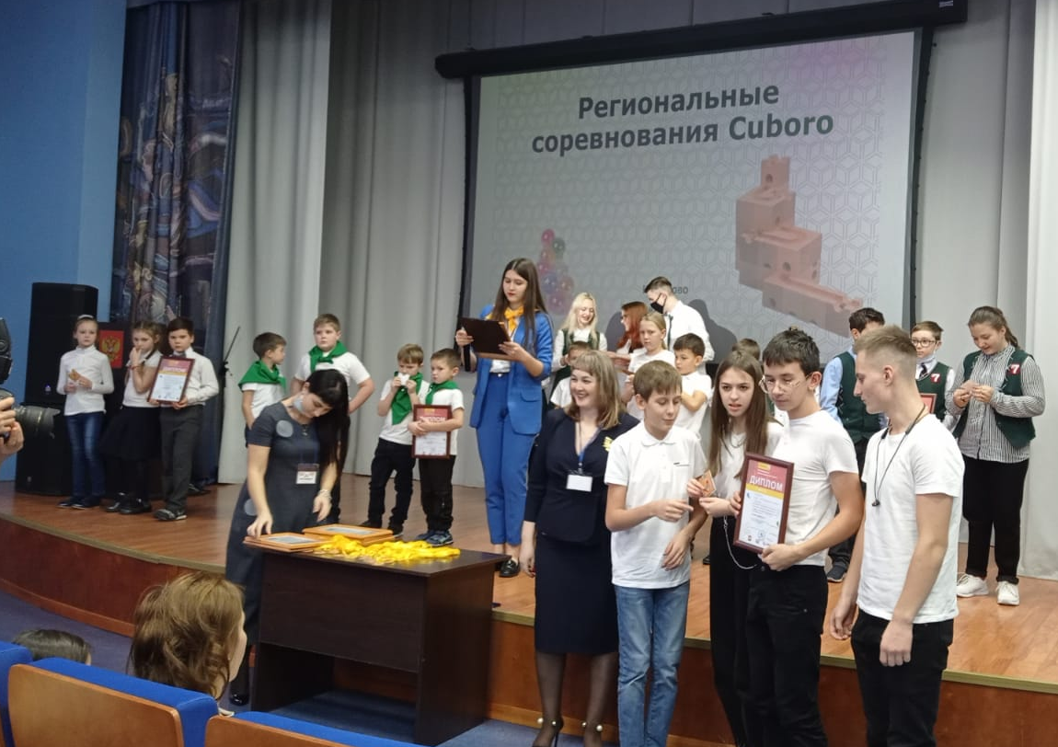
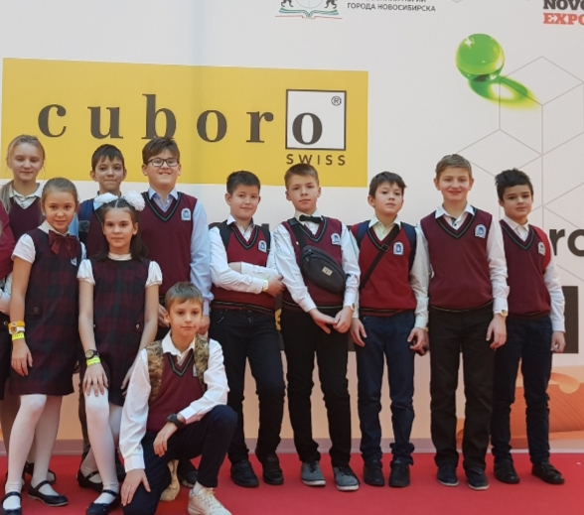
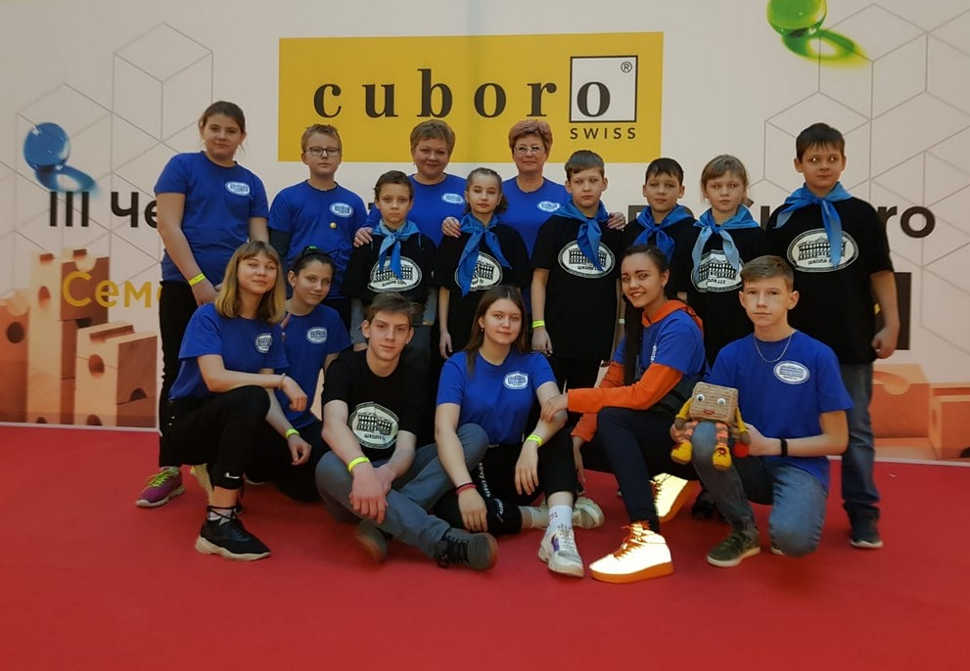
4. Вовлечение воспитанников дошкольного модуля и учащихся к участию в конкурсах, чемпионатах, олимпиадах, кружках и других мероприятиях инженерной направленности.

Slide 11
5. Распространение опыта через сетевое взаимодействие с другими образовательными организациями.

Slide 12
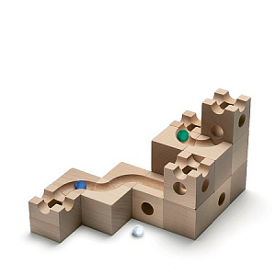
Сроки реализации проекта: январь 2024 – июнь 2024 года.
Этапы реализации проекта: 1) Подготовительный этап: ноябрь 2023 г. 2) Практический этап: январь 2024 г. - май 2024 г.
3) Заключительный этап: июнь 2024 г.

Slide 13
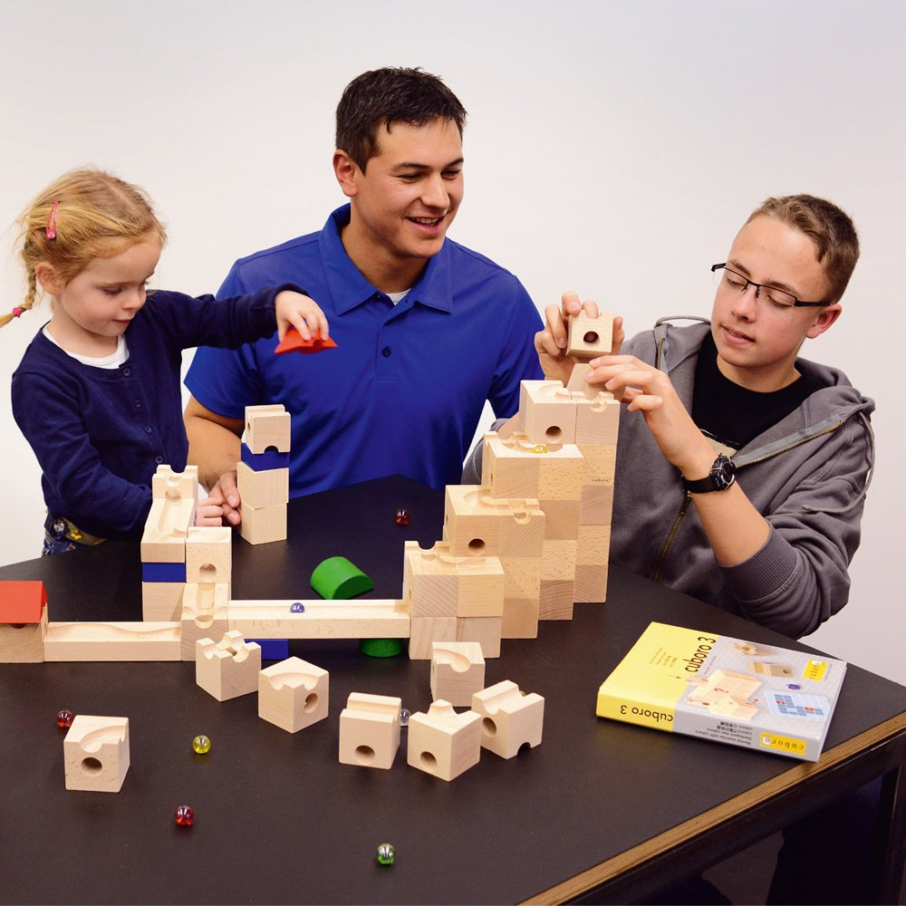
Целевая аудитория
воспитанники дошкольного модуля (МОБУ СОШ №65 города Сочи) средняя и старшая группа 50 человек (в рамках сетевого взаимодействия и развития программы преемственности в образовании)
2. учащиеся МОБУ СОШ №65 – обучающиеся 1-9 класс 1529 человек
3. Учащиеся со статусом ОВЗ - обучающиеся 1-9 класс имеющие статус ОВЗ 15 человек
4. Педагогический состав 57 человек
5. Родительское сообщество, социальные партнеры (> 1500 человек)

Slide 14
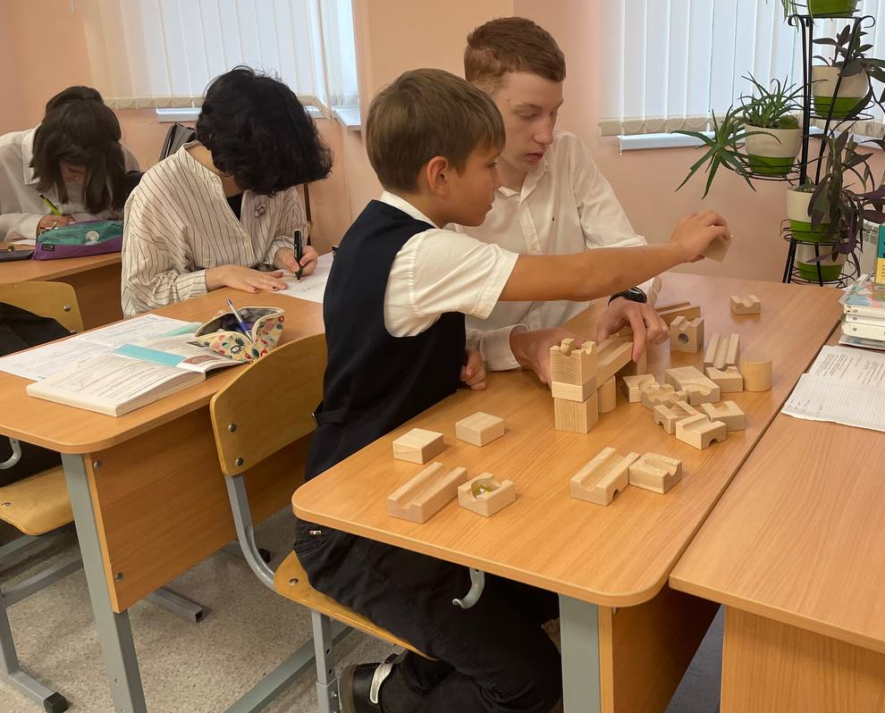
Качественные показатели:
▪ Улучшение академических показателей: проект помогает детям в успешном освоении технических предметов (физика, черчение, разделы математики). Можно отслеживать улучшение по их индивидуальным способностям и интересу к обучению в целом. Проект доступен для обучения детей с ОВЗ.

Slide 15
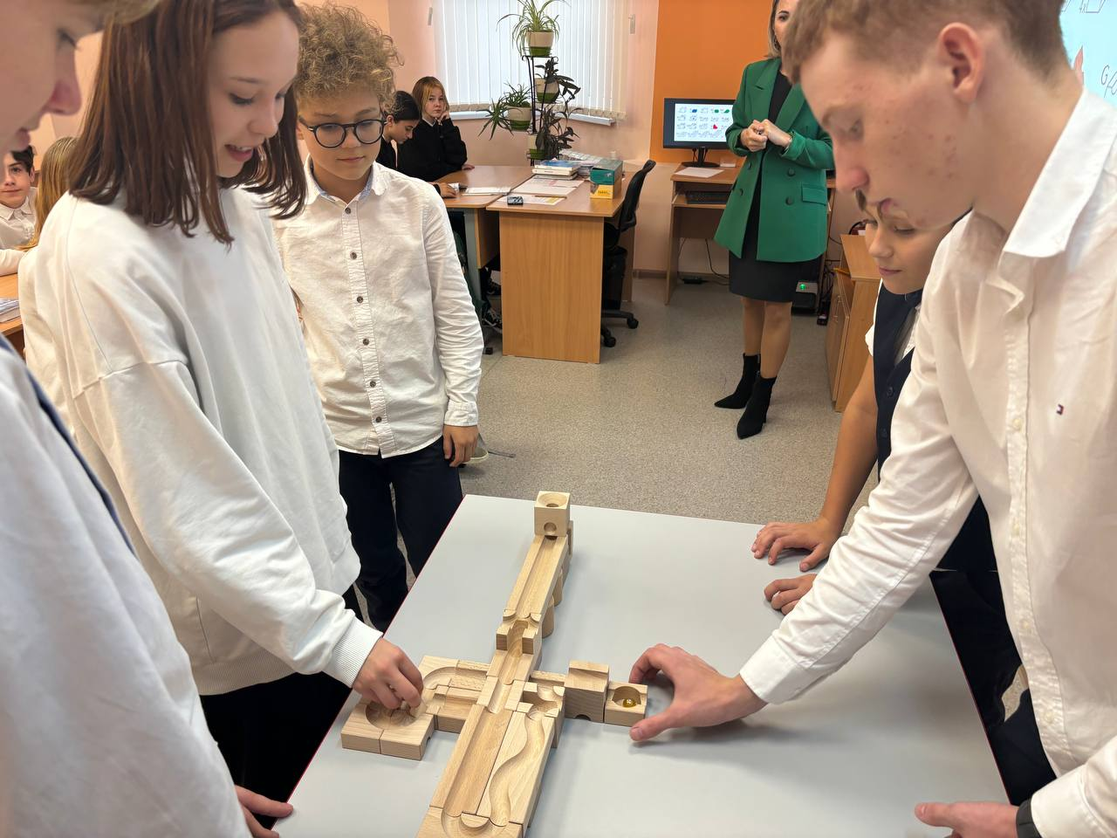
▪ Повышенный интерес к инженерии и технике: Проект может оказать положительное влияние на восприятие и мотивацию детей в области инженерных наук, что в результате приведет к участию в конкурсах, чемпионатах, олимпиадах, кружках и других мероприятиях инженерно-технической направленности, научно-исследовательским конкурсам (например, «Шаги в науку», «Я-исследователь»).

Slide 16
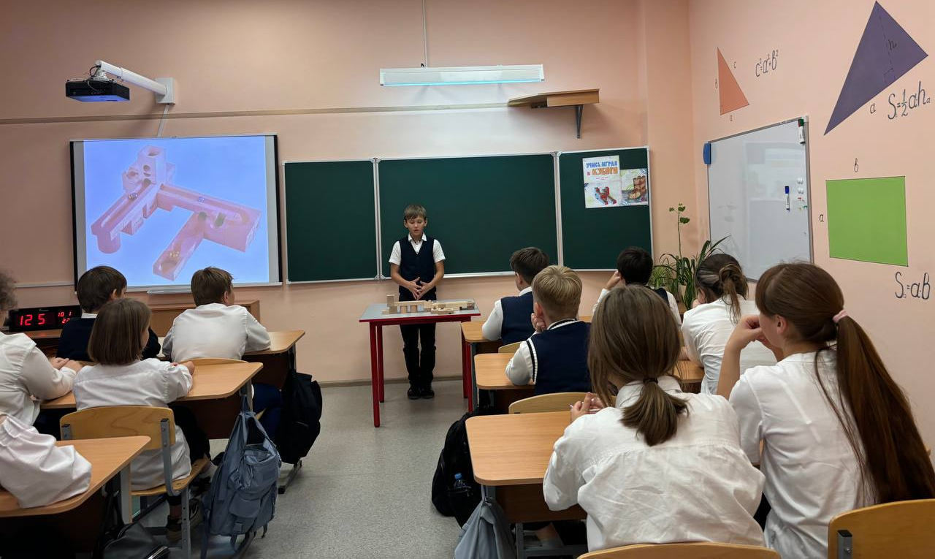
▪ Развитие практических навыков: Образовательная программа поможет детям развить такие инженерные навыки, как решение задач, проектирование, программирование, работа с инструментами и оборудованием. Проекты нового качественного уровня, созданные детьми

Slide 17
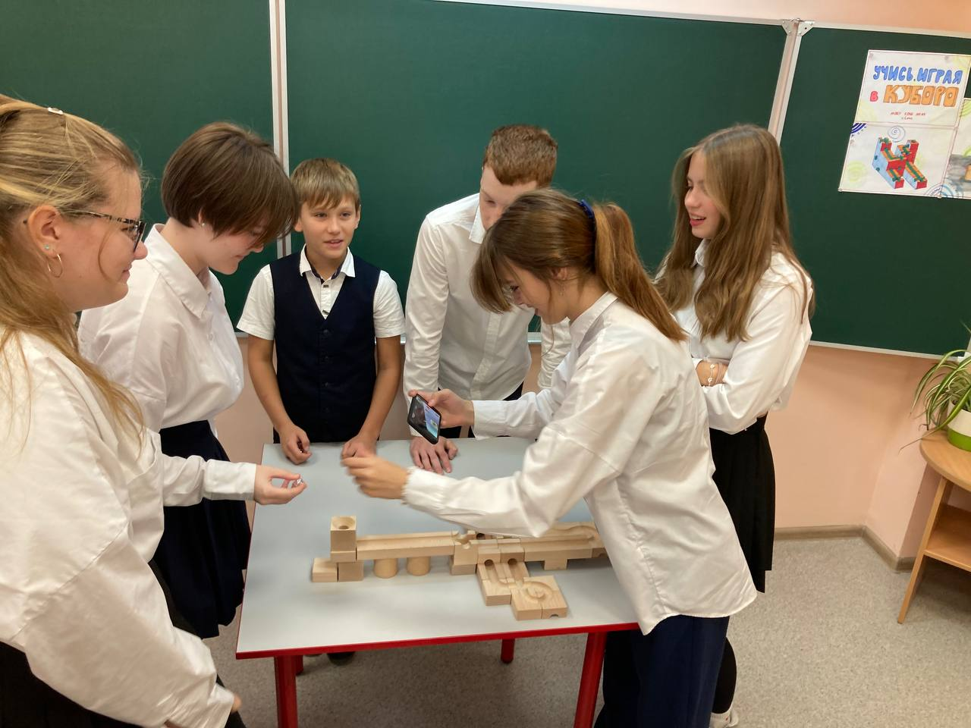
▪ Улучшение психо-эмоциональных показателей и развитие гибких навыков:
1.Улучшение коммуникации и сотрудничества: программа предусматривает работу в команде и совместном проекте, можно отслеживать, как дети улучшают свои навыки общения, сотрудничества, лидерства и самоорганизации.

Slide 18
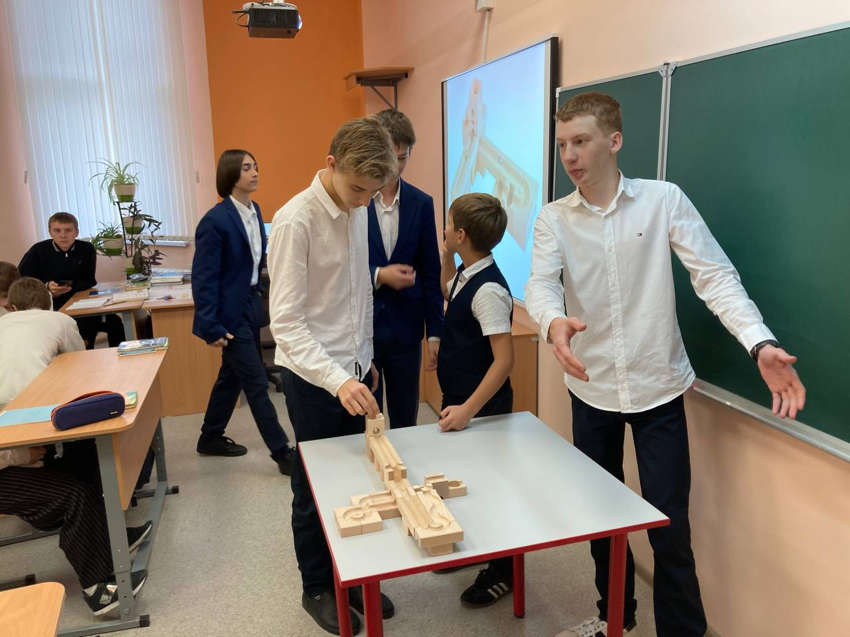
2. Повышение уверенности и самооценки: В случае достижения результатов в освоении программ и достижений дети могут повысить самооценку. Показатели являются измеримыми по социометрическим тестам и диагностической работе школьных педагогов-психологов.

Slide 19
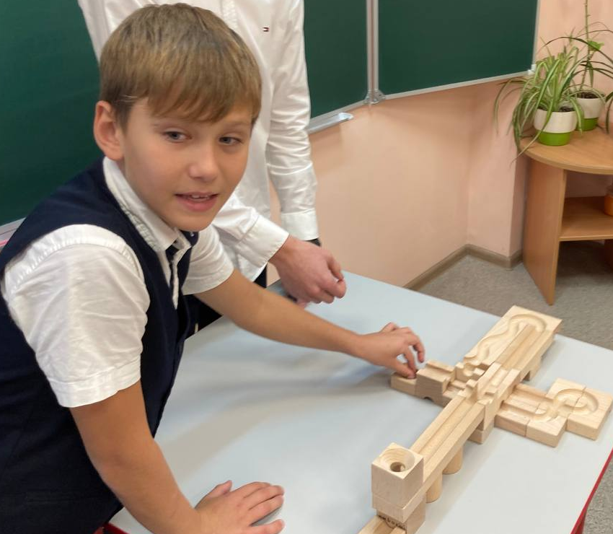
Команда учеников МОБУ СОШ № 65 города Сочи «Юные инженеры Куборо»
Кирилл Солодилов
ученик 6 «Г» класса –
специалист по «Куборо» и идейный вдохновитель проекта.
Иван Шарап
ученик 8 «В» класса, президент школы, мощный двигатель любых интересных идей среди учеников.
Екатерина Манита
ученица 9 «Д» класса, мозговой центр команды – найдёт решение любой, даже самой сложной задачи.
Ребята являются участниками марафона по классам «ШкИБ-час», члены школьного штаба «Классная идея!», победители общешкольного голосования за проекты.
Команда учеников «Юные инженеры Куборо» направили в Управление образования и науки города Сочи заявку на участие в конкурсном отборе проектов школьного инициативного бюджетирования на территории муниципального образования городской округ город-курорт Сочи Краснодарского края.

